Slide 1
Hochschulwahlen
23. bis 26. Juni 2014
Jeden Tag von 10:30 bis 14:30 Uhr in der Mensa Stadtmitte und Hörsaal- & Medienzentrum Lichtwiese
Studien- und Lichtbildausweis mitbringen
Notes:
Kommende Woche von Montag bis Donnerstag finden an der TU-Darmstadt wieder die Hochschulwahlen statt.
Ihr könnt Mittags wählen gehen und zwar in der Mensa Stadtmitte und auf der Lichtwiese im Hörsaalmedienzentrum
Dazu wollen wir euch einen kurzen Überblick geben wieso ihr wählen gehen solltet und wen ihr überhaupt wählen könnt.
Schenkt uns bitte für 3 Minuten eure Aufmerksamkeit.
<Nummer>

Slide 2
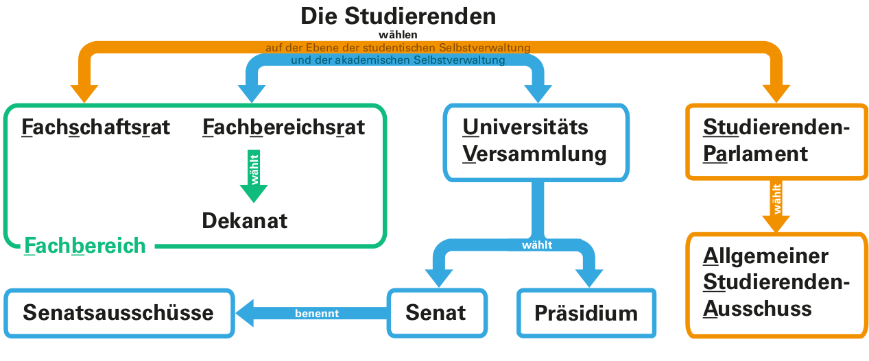
Gremien der TU Darmstadt
Personenwahl
Notes:
Wenn ihr wählen geht bekommt ihr 4 Zettel, da ihr 4 verschiedene Gremien wählen könnt.
Im Fachbereichsrat (FBR) sitzen Veterter der Studierendenschaft, der Professoren, der WiMis und der Mitarbeiter zusammen und entscheiden über die wichtigste Belange am Fachbereich, wie zum Beispiel über die Verteilung der Gelder. Sie gestalten auch die Lehrpläne.
Der Fachbereichsrat (FBR) hat verschiedene Ausschüsse, wie zum Beispiel den Prüfungausschus, welcher rechtliche Entscheidungen treffen kann, wie unter anderen über die Aberkennung von Titel von Ministerinnen.
Der Fachbereichsrat entscheidet auch über neue Professuren am Fachbereich (FB).
Der Fachschaftsrat (FSR) ist im Grunde die aktive Fachschaft.
Die Fachschaft (FS) setzt sich direkt und aktiv für die Belange der Studierenden eines Fachbereichs ein und kommuniziert zudem über Fachbereichsgrenzen hinweg mit anderen Fachschaften.
Auf Fachbereichsebene könnt ihr einzelne Personen wählen. Selbstreden habt ihr so viele Stimmen, wie Personen zu wählen sind.
<Nummer>

Slide 3
Gremien der TU Darmstadt
Listenwahl: ing+ Fachwerk Campusgrüne
Jusos SDS RCDS
Notes:
Auf universitärer Ebene wählt ihr 15 Studierende in die Universitätsversammlung (UV), diese hat insgesammt 61 Sitze.
In der Universitätsversammlung werden die Grundsätze der TU bestimmt. Dazu gehören Stellungnahmen insbesondere zu Grundsatzfragen der Entwicklung der Universität, des Lehr- und Studienbetriebes und des wissen-schaftlichen Nachwuchses, sowie die Wahl einer Präsidentin oder eines Präsidenten und den VizepräsidentInnen. Im Februar 2013 wurde Präsident Prömel von der UV denkbar knapp im Amt für weitere 6 Jahre bestätigt.
In der UV werden die 4 studentischen SenatorInnen gewählt. In den monatlichen Sitzungen werden die alltäglichen Geschicke der TU beraten und beschlossen.
<Nummer>

Slide 4
Gremien der TU Darmstadt
Listenwahl: ing+ Fachwerk Campusgrüne
Jusos SDS RCDS
Notes:
Die Studierendeschaft ist eine selbständige Organisation innherhalb der Universität und hat daher eine eigene Struktur. Das höchste Gremium der Studierendenschaft ist das Studierendenparlament (StuPa).
Es besteht aus 31 Studierenden und ist unter anderem für die Wahl und Abwahl des Allgemeinen Studierendenausschusses (AStA) und den Haushalt der Studierendenschaft zuständig.
Hier wird entschieden, was mit dem Anteil vom Semesterbeitrag an die Studierendenschaft (11,50 €) passiert.
Sowohl für die Universitätsversammlung als auch für das Studierendenparlament habt ihr jeweils eine Stimme und könnt damit eine der vier Listen wählen.
<Nummer>

Slide 5
Gremien der TU Darmstadt
Personenwahl
Listenwahl: ing+ Fachwerk Campusgrüne
Jusos SDS RCDS
Notes:
Wenn ihr wählen geht bekommt ihr 4 Zettel, da ihr 4 verschiedene Gremien wählen könnt.
Im Fachbereichsrat (FBR) sitzen Veterter der Studierendenschaft, der Professoren, der WiMis und der Mitarbeiter zusammen und entscheiden über die wichtigste Belange am Fachbereich, wie zum Beispiel über die Verteilung der Gelder. Sie gestalten auch die Lehrpläne.
Der Fachbereichsrat (FBR) hat verschiedene Ausschüsse, wie zum Beispiel den Prüfungausschus, welcher rechtliche Entscheidungen treffen kann, wie unter anderen über die Aberkennung von Titel von Ministerinnen.
Der Fachbereichsrat entscheidet auch über neue Professuren am Fachbereich (FB).
Der Fachschaftsrat (FSR) ist im Grunde die aktive Fachschaft.
Die Fachschaft (FS) setzt sich direkt und aktiv für die Belange der Studierenden eines Fachbereichs ein und kommuniziert zudem über Fachbereichsgrenzen hinweg mit anderen Fachschaften.
Auf Fachbereichsebene könnt ihr einzelne Personen wählen. Selbstreden habt ihr so viele Stimmen, wie Personen zu wählen sind.
Auf universitärer Ebene wählt ihr 15 Studierende in die Universitätsversammlung (UV), diese hat insgesammt 61 Sitze.
In der Universitätsversammlung werden die Grundsätze der TU bestimmt. Dazu gehören Stellungnahmen insbesondere zu Grundsatzfragen der Entwicklung der Universität, des Lehr- und Studienbetriebes und des wissen-schaftlichen Nachwuchses, sowie die Wahl einer Präsidentin oder eines Präsidenten und den VizepräsidentInnen. Im Februar 2013 wurde Präsident Prömel von der UV denkbar knapp im Amt für weitere 6 Jahre bestätigt.
In der UV werden die 4 studentischen SenatorInnen gewählt. In den monatlichen Sitzungen werden die alltäglichen Geschicke der TU beraten und beschlossen.
Die Studierendeschaft ist eine selbständige Organisation innherhalb der Universität und hat daher eine eigene Struktur. Das höchste Gremium der Studierendenschaft ist das Studierendenparlament (StuPa).
Es besteht aus 31 Studierenden und ist unter anderem für die Wahl und Abwahl des Allgemeinen Studierendenausschusses (AStA) und den Haushalt der Studierendenschaft zuständig.
Hier wird entschieden, was mit dem Anteil vom Semesterbeitrag an die Studierendenschaft (11,50 €) passiert.
Sowohl für die Universitätsversammlung als auch für das Studierendenparlament habt ihr jeweils eine Stimme und könnt damit eine der vier Listen wählen.
<Nummer>

Slide 6
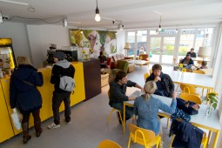
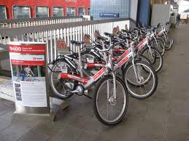
Wieso wählen?
RMV-Semesterticket
Schlosskeller
603qm (60,3qm)
Fahrradwerkstatt
Kostenloser Eintritt ins Staatstheater
Berufung von ProfessorInnen
Ringvorlesungen
Leihfahrradsystem
?
Notes:
Details zu den einzelnen Punkten, für euch zum selbständigen Wiedergeben:
RMV-Semesterticket
Das RMV-Semesterticket wurde vom Asta ausgehandelt und wird aus den Semesterbeiträgen bezahlt (110€ von den 202,20€).
Der Schlosskeller, das 603qm und auch die Fahrradwerkstatt sind Unternehmen/Gewerbe/Betriebe der Studierdenschaft und werden vom AStA beaufsichtigt.
Die mündliche Ergänzungprüfung auch als vierter Prüfungsversuch bekannt, wurde von den Studierenden gefordert und gilt seit letzem Oktober. Nun kann jeder nach dem 3ten schriftlichen Prüfungsversuch eine 4te mündlich Prüfung ablegen.
Kostenloser Eintritt ins Staatstheater
Seit einigen Jahren ist es für Studierende möglich kostenlos ins darmstädter Staatstheater zu gehen. Darüber haben alle Studierenden abstimmen können (in einer Urabstimmung) und der AStA hat dann in Folge dieser Abstimmung auf den Wunsch der Studiernden die Verträge mit dem Staatstheater ausgehandelt. 50ct vom Semesterbeitrag werden dafür verwendet.
Berufung von Professuren
Studierende sitzen in allen Berufungskomissionen und wählen Bewerberinnen mit aus.
<Nummer>

Slide 7
Wahlbeteiligung 2013
*Durchschnittliche Wahlbeteiligung für StuPa- & UV- Wahl
Notes:
Hier seht ihr die Wahlbeteiligung im Jahr 2012 nach den einzelnen Fachbereichen aufgeschlüsselt.
Orange seht ihr die Geistes- und Sozialwissenschaften. Grün sind die Naturwissenschaften und in blau sind die Ingenieure dargestellt. Rechts ist in rot die durchschnittliche Wahlbeteiligung von 23% zu sehen.
Wie ihr sehen könnt ist unser Fachbereich ziemlich gut/durchschittlich/untgerdurchschnittlich wählen gegangen.
Wenn man nun aber mal die Y-Achse auf 100% setzt und sich mal anschaut wie viele Studierende nicht wählen gegangen sind….[weiter]
<Nummer>

Slide 8
Wahlbeteiligung 2013
*Durchschnittliche Wahlbeteiligung für StuPa- & UV- Wahl
Notes:
Hier seht ihr die Wahlbeteiligung im Jahr 2012 nach den einzelnen Fachbereichen aufgeschlüsselt.
Orange seht ihr die Geistes- und Sozialwissenschaften. Grün sind die Naturwissenschaften und in blau sind die Ingenieure dargestellt. Rechts ist in rot die durchschnittliche Wahlbeteiligung von 23% zu sehen.
Wie ihr sehen könnt ist unser Fachbereich ziemlich gut/durchschittlich/untgerdurchschnittlich wählen gegangen.
Wenn man nun aber mal die Y-Achse auf 100% setzt und sich mal anschaut wie viele Studierende nicht wählen gegangen sind….[weiter]
<Nummer>

Slide 9
Hochschulwahlen
Studien- und Lichtbildausweis mitbringen
Notes:
Bitte geht wählen.
Nächste Woche immer von 10:30 bis 14:00 Uhr sowohl in der Mensa Stadtmitte als auch im Hörsaal- und Medienzentrum an der Lichtwiese.
Vergesst euren Studienausweis nicht und bring auch einen Personalausweis oder ähnliches (Führerschein, Pass) mit!
Für mehr Infomationen geht doch einfach auf die Asta-Homepage www.asta.tu-darmstadt.de/wahlen es ist auch immer möglich sich im Vorfeld über das Program der Listen zu informieren. (Googelt doch einfach oder lest mal einen der vielen Flyer)
Vielen Dank für eure Aufmerksamkeit.
[An Lehrende(n) gerichtet] Und auch ein Dankeschön an Sie, dass wir Ihnen 5 Minuten Ihrer Vorlesung haben konnten.
<Nummer>

